Slide 1
设计模式与设计应用
——程序设计进阶（十一）
清华大学计算机系 黄震春 徐明星
2012. 5.7

Slide 2
上节课……
回顾上节课的内容
例子一、四则运算练习
Iterator（新）
参数化的Factory Method
Strategy & Template Method
面向对象程序设计的一般过程（步骤）
针对接口设计：原因与作法
例子二、性能测试系统设计
Strategy & Template Method

Slide 3

数据并行计算支持工具
使用设计模式的面向对象程序设计实践之三

Slide 4
背景
数据并行
对海量数据“分而治之”处理的一种并行计算方法
面向数据密集型计算应用
目前数据量爆炸性增长条件下的有效处理手段
任务
设计一个用于支持数据并行计算的基础工具
要求：使用方便、易于扩展
Notes:
这是我正在进行中的一个项目，只是那个项目是用Java来实现以满足跨平台的要求。这里使用这个项目来给同学们演示一下一个实际的项目是怎样被设计出来的。

Slide 5
数据并行的基本做法
数据并行的一般模型
……
数据
数据
数据
处理
处理
……
处理
控制

Slide 6
用伪代码表达
简单地说，数据并行就是用一组处理算法（程序、代码片段、工具）对一组数据进行并发地处理，用伪代码表达为
DataSet DataParallelProcess(DataSet dataSet) {
DataSet ret;
for each (data in dataSet) {
Executor executor = FindAExecutor();
Data result = executor.run(data);
ret = merge(ret, result);
}
return ret;
}
Notes:
由于问题的复杂，我们无法将所有的代码写在这里，所以大多数实现都使用伪代码来表达，请同学们注意！

Slide 7
首先登场的是
我们必须先抽象出两个类：
用来表示数据的Data
用来表示处理的Executor
Data是被处理的对象，我们暂时不考虑Data的语义特性，只定义一个抽象的数据类
class Data
{
};

Slide 8
定义数据集
定义一个DataSet，用来存储一组数据，并可以被遍历
class DataIterator {
public:
virtual int hasNext() = 0;
virtual Data* next() = 0;
};
class DataSet {
public:
virtual DataIterator* createIterator() = 0;
};
Notes:
DataSet和DataIterator的实现略，可以自行补上

Slide 9
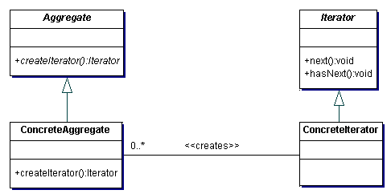
迭代器模式
这个DataSet使用了典型的迭代器模式
实现略

Slide 10
处理的定义
用于处理的Executor应该至少有一个run()方法，用于处理数据，所以
class Executor
{
public:
virtual Data* run(Data* data) = 0;
};

Slide 11
Executor的建造
根据“针对接口编程”原则，Executor应当通过创建型模式（如Factory Method）来建造，所以我们还要定义建造Executor的工厂
class ExecutorFactory
{
public:
virtual Executor* createExecutor(string param) = 0;
};

Slide 12
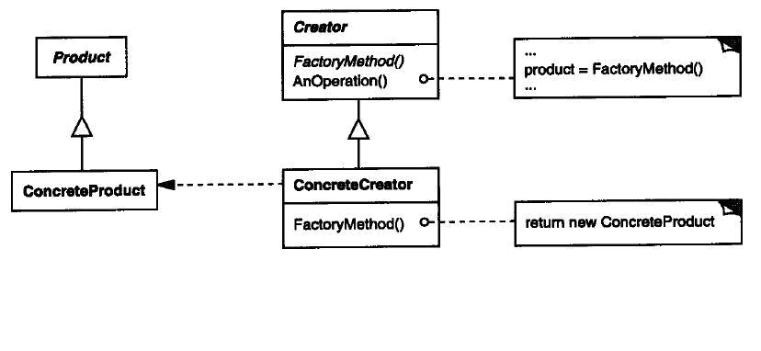
工厂方法模式
我们使用工厂方法模式创建Executor
从灵活性考虑，使用参数化的工厂方法

Slide 13
Test Case
我们针对Word Count问题，即对海量的文字数据进行单词的计数实现一个Test Case
涉及两种数据：Text（被计数的文字）和Count（计数值），定义：
class TextData : public Data
{
public:
TextData(String t) : text(t) {}
string getText() {
return text;
}
private:
string text;
};
class CountData : public Data {
public:
CountData() : count(0) {}
long getCount() {return count;}
void setCount(long c) {
count = c;
}
private:
long count;
};

Slide 14
处理的实现
对应的Executor和Factory
class WordCountExecutor : public Executor {
public:
Data* run(Data* data);
};
class WordCountExecutorFactory : public ExecutorFactory {
public:
Executor* createExecutor(string param) {
return new WordCountExecutor();
}
};
Data* WordCountExecutor::run(Data* data) {
CountData* ret = new CountData();
//do something to count the words in ‘data’
return ret;
}

Slide 15
第一个版本
主程序
int main( )
{
DataSet* dataSet = loadData();
DataIterator* it = dataSet -> createIterator();
WordCountExecutorFactory* factory = new WordCountExecutorFactory();
Data *ret = new CountData();
while (it -> hasNext()) {
Executor* executor = factory -> createExecutor("");
merge(ret, executor -> run(it -> next()));
}
show(ret);
return 0;
}
Notes:
注意，代码不保证能运行，大部分是伪代码，用来说明如何设计。

Slide 16
问题出现
遇到的第一个问题
由于处理的复杂性，Executor::run()需要比较长的时间，这将带来包括不佳的用户体验在内的一系列问题
我们需要将Executor::run()这个需时较长的过程异步化，即采用异步处理的方式来调用这个过程
多线程
多线程即同时并发执行的多段代码，这些代码可以共享一些数据
异步化的一个常见实现

Slide 17
线程池与事件模型
使用线程池技术避免不必要的线程创建和销毁
事件模型
线程池中有预先创建好的N个事件处理线程，用于处理“事件”
系统中维护一个事件队列，按顺序存放一些要处理的“事件”
当新的Executor要执行时，一个“Executor事件”被放入事件队列，并通知事件处理线程。
事件处理线程得到通知后，从事件队列中提取“事件”并予以处理

Slide 18
线程池与事件
基本结构图
Executor 事件
数据处理请求
Executor 事件
事件队列
事件处理 线程
post
peek
Executor 事件
事件处理 线程池

Slide 19
泳道图
泳道图用来说明对象之间的调用关系

Slide 20
异步化的Executor
Executor中增加异步控制所需要的状态等成员，成为Event
class Executor {
public:
Executor() : status(WAIT) { }
int getStatus() { return status; }
void setStatus(int s) { status = s; }
void waitForFinish();
void setParameter(Data *param) { parameter = param; }
Data* getResult() { return result; }
void process();
virtual void run(Data *data) = 0;
private:
Data* result;
Data* parameter;
int status;
};

Slide 21
Process()函数
process()的实现
这个process将被事件处理线程调用，以实现异步处理
void Executor::process() {
status = RUNNING;
result = run(parameter);
status = FINISHED;
exitThread(); //pthread_exit(NULL);
}

Slide 22
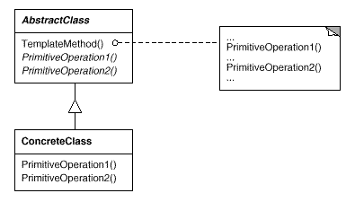
Template Method
process的实现使用了Template Method模式
TemplateMethod() : process
PrimitiveOperation() : run

Slide 23
EventQueue
Event Queue只能有一个实例
class EventQueue {
public:
static EventQueue* getInstance();
void register(EventProcessor *processor);
void post(Executor *executor);
Executor* peek();
private:
EventQueue();
static EventQueue* instance;
//……
};
void EventQueue::post(Executor *executor) {
// add executor to queue first
for each(EventProcessor *processor)
processor -> notify();
}

Slide 24
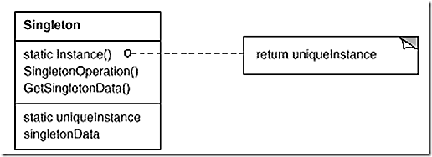
Singleton模式
EventQueue使用单例模式

Slide 25
Event Processor
Event Processor负责实际执行Executor
这个函数在另外一个线程里执行，从而实现异步调用，这里的wait()用来等待EventQueue的notify()
void EventProcessor::run() {
EventQueue::getInstance() -> register(this);
while (!finished) {
Executor *exec = EventQueue::getInstance() -> peek();
while (exec != null) {
exec -> process();
}
wait( );
}
}
Notes:
注意！这里给出的只是原理，不是可以运行的实现！！！

Slide 26
线程的创建与启动
Event Processor的start()负责创建和启动一个新的线程，这个新线程以EventProcessor::run()为入口点
这里的线程创建和启动只是一个例子，不是真实的实现！
void EventProcessor::start() {
thread = createThread(this);
thread -> start( );
//int rc = pthread_create(&thread, NULL, this->run, NULL);
}
Notes:
注意！这里给出的只是原理，不是可以运行的实现！！！

Slide 27
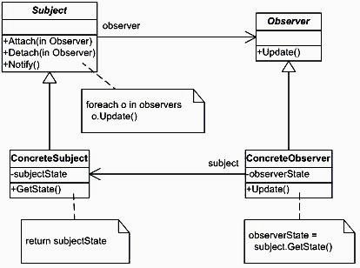
观察者
EventQueue和EventProcessor的互动使用了一种叫做观察者（Observer）的模式

Slide 28
Observer模式
又称发布-订阅（Publish/Subscribe）模式或源-监听器（Source/Listener）模式
定义了一种一对多的依赖关系，让多个观察者对象同时监听某一个主题对象
这个主题对象在状态上发生变化时，会通知所有观察者对象，使它们能够自动更新自己

Slide 29
例子：订报纸
出版商：订阅/退订以及分发报纸/得到通知
class Publisher
{
public:
Publisher() {}
void registerSubscriber(Subscriber *s) { m_subscribers.push_back(s); }
void removeSubscriber(Subscriber *s);
void notifySubscriber() {
for (list<Subscriber *>::iterator itr = m_subscribers.begin();
itr != m_subscribers.end(); ++ itr) {
//send the newspaper and notify the subscriber
(*itr)->update();
}
}
private:
list<Subscriber *> m_subscribers;
};

Slide 30
例子：订报纸
订阅者：当报纸出版时，update()被调用（得到通知）
class Subscriber
{
public:
Subscriber():m_name("Anonymous") {}
Subscriber(string name):m_name(name) {}
void update() { cout << m_name << " is notified" << endl; }
private:
string m_name;
};

Slide 31
订报纸的main()
int main( ) {
Publisher pub;
Subscriber sub1;
Subscriber sub2("Zhang San");
Subscriber sub3("Li Si");
pub.registerSubscriber(&sub1);
pub.registerSubscriber(&sub2);
pub.registerSubscriber(&sub3);
pub.notifySubscriber();
pub.removeSubscriber(&sub2);
pub.notifySubscriber();
return 0;
}

Slide 32
观察者模式的应用
对一个对象状态的更新，需要其他对象同步更新，而且其他对象的数量动态可变。
对象仅需要将自己的更新通知给其他对象而不需要知道其他对象的细节。
在我们的设计中，EventQueue就是Subject（或Publisher），EventProcessor则扮演了Observer（或Subscriber）的角色

Slide 33
异步实现
int main( ) {
EventProcessor* processors = new EventProcessor[MAX_PROCESSORS];
for (int i = 0; i < MAX_PROCESSORS; i++) {
processors[i] = new EventProcessor();
processors[i] -> start( );
}
DataSet* dataSet = loadData();
DataIterator* it = dataSet -> createIterator();
ExecutorFactory* factory = new WordCountExecutorFactory();
ExecutorList *list = new ExecutorList();
while (it -> hasNext()) {
Executor* executor = factory -> createExecutor("");
executor -> setParameter(it -> next());
list -> add(executor);
EventQueue::getInstance() -> post(executor);
} // to be continued…

Slide 34
异步实现
接上页
//continued
Data *ret = new CountData();
ExecutorIterator* execIt = list -> createIterator();
while (execIt -> hasNext()) {
Executor* exec = execIt -> next();
exec -> waitForFinish();
merge(ret, exec -> getResult());
}
show(ret);
clearAll();
return 0;
}

Slide 35
第二个问题：遗留代码的接入
我们从其他人手中获得了一些遗留代码，其中有一个类能够实现Word Count，其定义是：
希望能够将这些代码接入 ——Adapter模式
Adaptee: SimpleWordCounter
Target: Executor
class SimpleWordCounter {
public:
SimpleWordCounter( );
long count(string text);
};

Slide 36
实现接入
Adapter类的实现
class SimpleWordCountExecutor : public Executor
{
public:
SimpleWordCountExecutor(SimpleWordCounter* c) : counter(c) { }
void run(Data* data) {
CountData* ret = new CountData();
ret -> setCount(counter -> count(((TextData*)data) -> getText());
}
private:
SimpleWordCounter* counter;
};
Notes:
典型的对象适配器

Slide 37
厂类
不要忘记了厂类
class SimpleWordCountExecutorFactory : public ExecutorFactory {
public:
Executor* createExecutor(string param) {
return new SimpleWordCountExecutor(new SimpleWordCounter());
}
};
Notes:
针对接口编程要求我们的对象最好用创建型模式创建而不是直接new

Slide 38
主程序的不同
主程序只要修改一点儿
int main( ) {
//……
ExecutorFactory* factory = new WordCountExecutorFactory();
ExecutorList *list = new ExecutorList();
//……
}
int main( ) {
//……
ExecutorFactory* factory = new SimpleWordCountExecutorFactory();
ExecutorList *list = new ExecutorList();
//……
}

Slide 39
第三个问题：远程访问
对于数据密集型计算，在一个计算节点上并发 处理远远不够
我们需要在多个计算节点上并行处理这些数据，这就要求我们能够远程访问其他计算节点上的Executor
假设我们已经通过Web 技术将Executor发布， 并能够通过类 RemoteCall远程使用
class RemoteCall {
RemoteCall(string url);
int connect( );
Data *runExecutor(Data *data);
void disconnect( );
};
Notes:
注意，这里的代码都是示例伪代码，不保证能够正确执行。
其具体实现涉及更多更复杂的技术，我们不细究这些技术的细节——将来我们会学到。

Slide 40
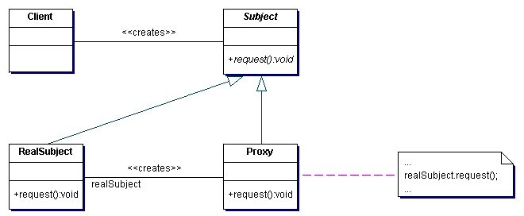
代理模式
我们希望能够使用相同的接口访问本地和远程Executor
可以使用代理模式实现远程代理

Slide 41
远程代理的实现
class RemoteExecutor : public Executor {
public:
RemoteExecutor( ) { }
virtual RemoteCall* findRemoteCall(Data *data) = 0;
void run(Data* data) {
RemoteCall* remoteCall = findRemoteCall(data);
if (remoteCall -> connect( )) {
Data* ret = remoteCall -> runExecutor(data);
remoteCall -> disconnect( );
return ret;
} else
return NULL;
}
};
Subject=Executor，Proxy=RemoteExecutor， RealSubject位于远程节点
Notes:
代码仅作说明用，不保证能够编译运行

Slide 42
厂类
相应地实现RemoteExecutor的厂类
class MyRemoteExecutor : public RemoteExecutor {
public:
RemoteCall* findRemoteCall(Data *data) {
//do something to find a suitable remote call endpoint
}
};
class MyRemoteExecutorFactory : public ExecutorFactory {
public:
Executor* createExecutor(string param) {
return new MyRemoteExecutor( );
}
}

Slide 43
第四个问题
远程访问带来新的问题：findRemoteCall()如何选择在哪个节点上处理数据？——调度算法
可以通过继承RemoteExecutor并实现不同的findRemoteCall()来选择不同的调度算法
但是容易引起类数量的膨胀，而且配置起来也不够灵活
单一责任原则：将调度算法从RemoteExecutor分离出去——策略模式

Slide 44
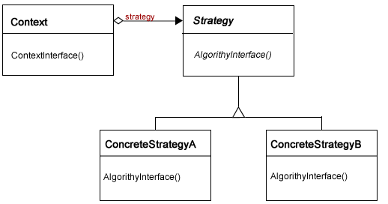
策略模式
RemoteExecutor = Context
findRemoteCall() = AlgorithmInterface()
引入RemoteCallFinder策略类

Slide 45
策略模式的实现
class RemoteExecutor : public Executor {
public:
RemoteExecutor(RemoteCallFinder* rcf) : finder(rcf) { }
void setRemoteCallFinder(RemoteCallFinder* rcf);
void run(Data* data) {
RemoteCall* remoteCall = finder -> findRemoteCall(data);
if (remoteCall -> connect( )) {
Data* ret = remoteCall -> runExecutor(data);
remoteCall -> disconnect( );
return ret;
} else
return NULL;
}
private:
RemoteCallFinder* finder;
};

Slide 46
策略模式的实现 cont.
class RemoteCallFinder {
public:
virtual RemoteCall* findRemoteCall(Data *data);
};
class SimpleRemoteCallFinder {
public:
RemoteCall* findRemoteCall(Data* data) {
//do something to find a suitable remote call endpoint
}
}

Slide 47
厂类
厂类相应也要改变
class RemoteExecutorFactory : public ExecutorFactory {
public:
RemoteExecutorFactory(RemoteCallFinder* rcf) : finder(rcf) { }
void setRemoteCallFinder(RemoteCallFinder* rcf);
Executor* createExecutor(string param) {
return new RemoteExecutor(finder);
}
private:
RemoteCallFinder* finder;
};

Slide 48
这时的main()
int main( ) {
EventProcessor* processors = new EventProcessor[MAX_PROCESSORS];
for (int i = 0; i < MAX_PROCESSORS; i++) {
processors[i] = new EventProcessor();
processors[i] -> start( );
}
DataSet* dataSet = loadData();
DataIterator* it = dataSet -> createIterator();
RemoteCallFinder* finder = new SimpleRemoteCallFinder ();
ExecutorFactory* factory = new RemoteExecutorFactory(finder);
ExecutorList *list = new ExecutorList();
while (it -> hasNext()) {
Executor* executor = factory -> createExecutor("");
executor -> setParameter(it -> next());
list -> add(executor);
EventQueue::getInstance() -> post(executor);
} // to be continued…

Slide 49
带策略的远程Executor下的main()
接上页
//continued
Data *ret = new CountData();
ExecutorIterator* execIt = list -> createIterator();
while (execIt -> hasNext()) {
Executor* exec = execIt -> next();
exec -> waitForFinish();
merge(ret, exec -> getResult());
}
show(ret);
clearAll();
return 0;
}

Slide 50
更进一步
我们还可以
使用安全代理实现调用Executor时认证用户身份和授权使用
使用智能代理实现对Executor调用的日志记录（Log）
等等
再次强调，我们的示例代码多数为伪代码，仅用于说明设计思想，不保证能够编译运行

Slide 51

总结
数据并行计算支持工具的设计
异步调用和事件模型
观察者模式
多种设计模式的 综合使用
Iterator，Factory Method，Template Method，Singleton， Observer，Adapter，Proxy

